Slide 1
Star Schema Benchmark für SAP HANA
Jan Hofmeier, Kristina Albrecht, Lion Scherer, Marius Jochheim

Slide 2
Gliederung
SAP HANA
Star Schema Benchmark
Benchmarks
Cube Präsentation

Slide 3
SAP HANA
High Performance Analytic Appliance
Hauptspeicher statt Festplatte
Spaltenorientiert (Row store möglich)
OLAP + OLTP
Entwicklungsplattform

Slide 4
Speicherzugriffszeiten
Speicherkomponenten in der Systemarchitektur | Größenordnung der Zugriffszeit
Zugriff auf CPU L1-/L2-/ L3 Cache | 0,5 / 7,0 / 15 ns
Zugriff auf Hauptarbeitspeicher | 100 ns
Zugriff auf Solid-State-Festplatte (SSD) | 150.000 ns
Festplattenzugriff | 10.000.000 ns
Bildquelle: In-Memory-Datenbank SAP HANA, Peter Preuss, Springer Gabler 2017

Slide 5
In Memory Vorteile
Komplexe Abfragen und Datenbankoperationen mit sehr hohem Durchsatz ausführbar
Kein ETL Prozess
Echtzeit Analysen
Datenzugriffszeit wird verkürzt

Slide 6
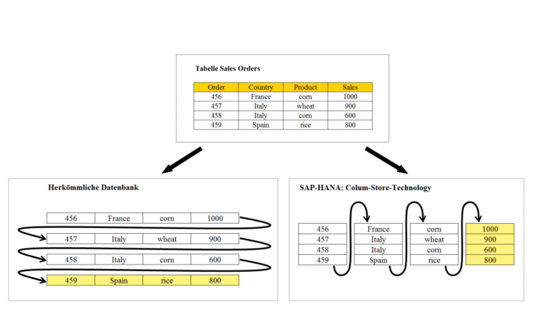
Spaltenbasiert vs Zeilenbasiert
Bildquelle: In-Memory-Datenbank SAP HANA, Peter Preuss, Springer Gabler 2017

Slide 7
Compression
Dictionary Compression
Prefix encoding
Run length encoding
Cluster encoding
Sparse encoding
Indirect encoding

Slide 8
Architektur
SQL OPTIMIZER
ROW STORE
COLUMN STORE
ROW STORE ENGINE
OLAP ENGINE
JOIN ENGINE
CALCULATION ENGINE
Analytical View
Calculation View
Attribute Engine

Slide 9

Star Schema Benchmark
Misst die OLAP Performance von Datenbank Produkten
Basiert auf dem TPC-H Benchmark
Nutzt ein Star Schema Data Mart mit großer Faktentabelle (LINEORDER) und mehreren Dimenionstabellen

Slide 10
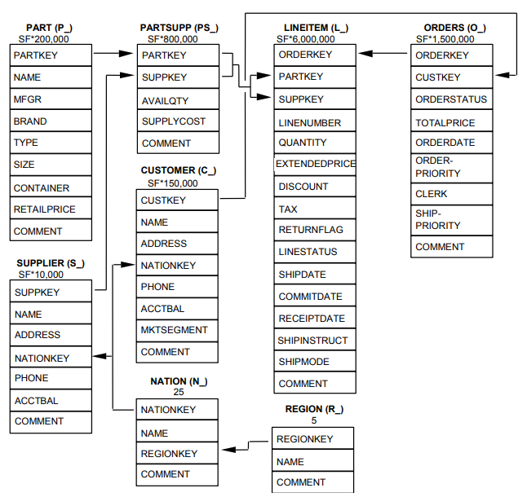
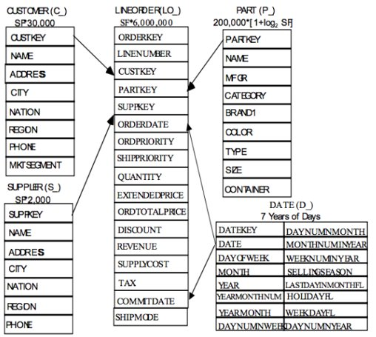
Vergleich von TPC-H und SSB
Notes:
LINEITEM und ORDER werden zusammengefasst zu der Faktentabelle LINEORDER
PARTSUPP wird nicht übernommen, da es fachlich nicht in das Modell passt (SUPPLYCOST wird geupdatet)
Zur Erhaltung der Korrektheit der Informationen in Bezug zur Bestellzeit wird SUPPLYCOST aus PARTSUPP zu jeder Zeile in LINEORDER hinzugefügt
Da TPC-H keine kleinen Spalten mit kleinem Filterfaktor hat, wurden Rollup-Spalten wie S_CITY und C_City hinzugefügt

Slide 11
Group 1
SELECT SUM(lo_extendedprice*lo_discount)
AS revenue
FROM lineorder JOIN dim_date
ON lo_orderdatekey = d_datekey
WHERE d_year = 1993
AND lo_discount BETWEEN 1 AND 3
AND lo_quantity < 25;

Slide 12
Group 2
SELECT SUM(lo_revenue), d_year, p_brand​
FROM lineorder​
JOIN dim_date​ ON lo_orderdatekey = d_datekey​
JOIN part​ ON lo_partkey = p_partkey​
JOIN supplier​ ON lo_suppkey = s_suppkey​
WHERE p_brand= 'MFGR#2239'​
AND s_region = 'EUROPE'​
GROUP BY d_year, p_brand​
ORDER BY d_year, p_brand;

Slide 13
Group 3
SELECT c_city, s_city, d_year, SUM(lo_revenue) AS revenue
FROM customer
JOIN lineorder ON lo_custkey = c_customerkey
JOIN supplier ON lo_suppkey = s_suppkey
JOIN dim_date ON lo_orderdatekey = d_datekey
WHERE (c_city='UNITED KI1' OR c_city='UNITED KI5')
AND (s_city='UNITED KI1' OR s_city='UNITED KI5')
AND d_year >= 1992
AND d_year <= 1997
GROUP BY c_city, s_city, d_year
ORDER BY d_year ASC, revenue DESC;

Slide 14
Group 4
SELECT d_year, s_city, p_brand,
SUM(lo_revenue - lo_supplycost) AS profit
FROM lineorder
JOIN dim_date ON lo_orderdatekey = d_datekey
JOIN customer ON lo_custkey = c_customerkey
JOIN supplier ON lo_suppkey = s_suppkey
JOIN part ON lo_partkey = p_partkey
WHERE s_nation = 'UNITED STATES'
AND (d_year = 1997 OR d_year = 1998)
AND p_category = 'MFGR#14'
GROUP BY d_year, s_city, p_brand
ORDER BY d_year, s_city, p_brand;

Slide 15
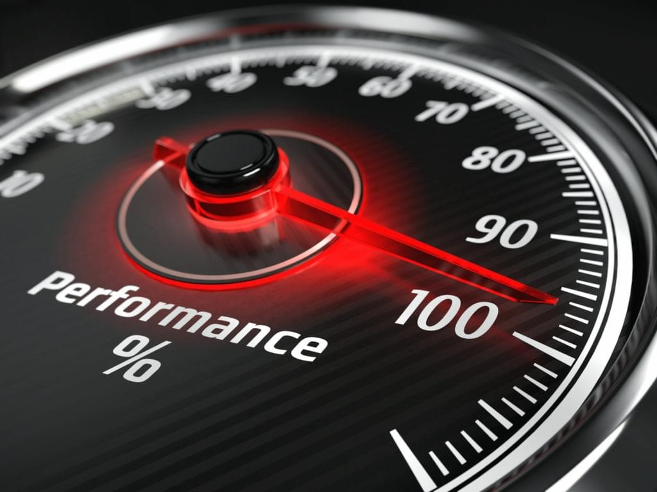
HANA Performance Benchmark

Slide 16
HANA Performance Benchmark
Test Setup
VM Image von SAP
CPU: Intel(R) Core(TM) i7-6820HQ CPU @ 2.70GHz
CPU Kerne: 4 (x2 Theads)
RAM: 16GB
Storage: SSD

Slide 17
HANA Performance Benchmark
27 % weniger Zeit
Ladezeiten von Tabellen

Slide 18
HANA Performance Benchmark
Ladezeiten von Indizes

Slide 19
HANA Performance Benchmark
Row vs. Column Store
Indizes
Hints
Vorgehensweise

Slide 20
Foreign Key (FK) | + Faktentabelle (FT) | + Nur Dimensionen (DimOnly) | + Restriktive Indizes auf Dimensionen (RestrDim) | Keine Indizes (None)
lo_custkey | lo_quantity | c_region | c_city
lo_suppkey | lo_extendedprice | c_mktsegment | p_brand
lo_partkey | lo_discount | p_mfgr | s_city
lo_orderdatekey |  | p_category | d_yearmonthnum
lo_commitdatekey |  | s_nation | d_yearmonth
 |  | s_region | d_daynuminyear
 |  | d_year

Slide 21
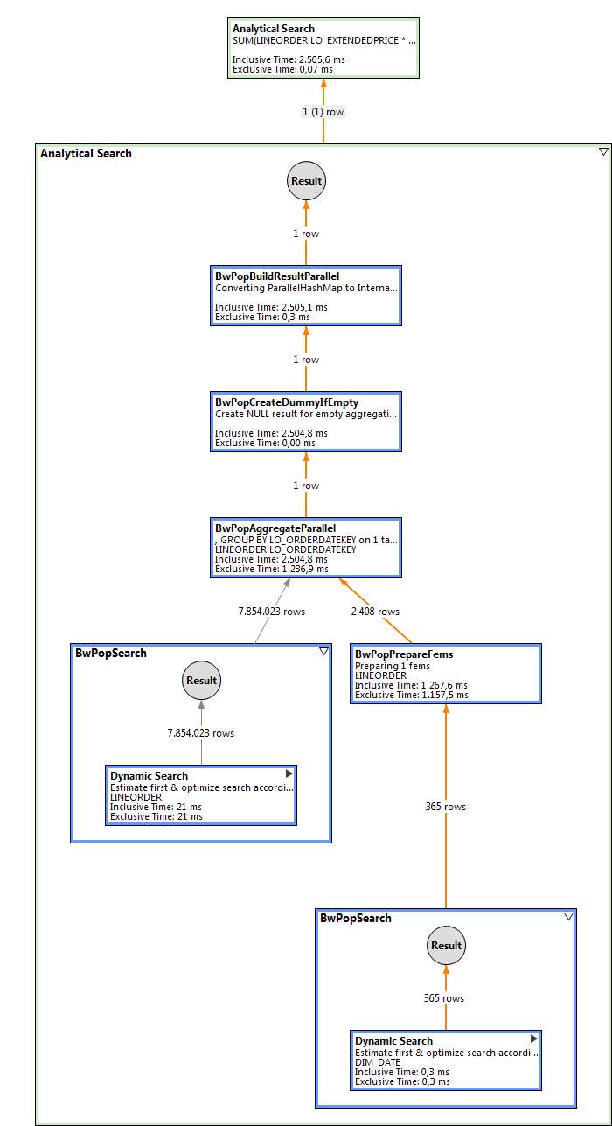
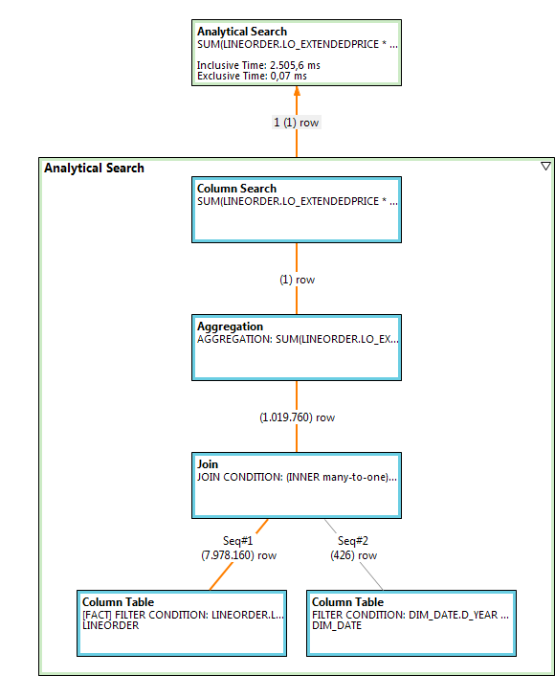
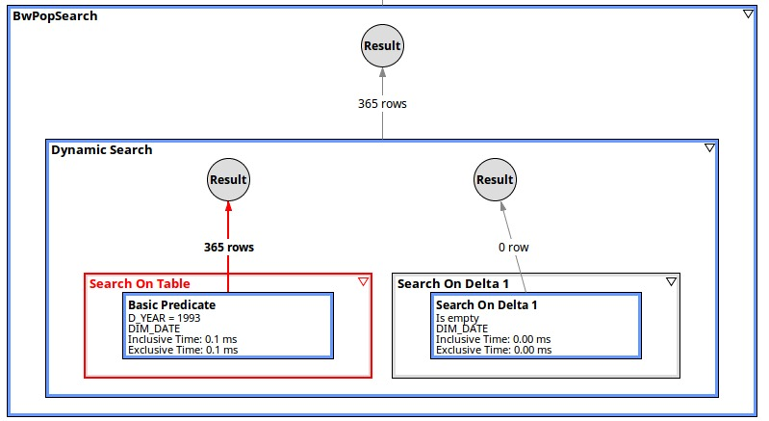
Query Execution Plans

Slide 22
Column vs. Row Store

Slide 23
Column vs. Row Store

Slide 24
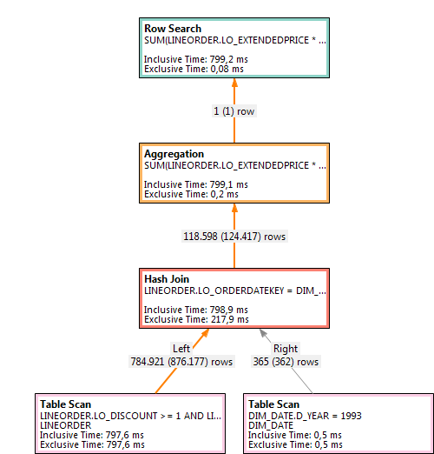
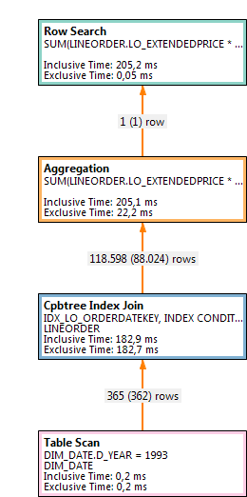
Row Store mit und ohne Indizies

Slide 25

Column Store ohne und mit Indizes

Slide 26
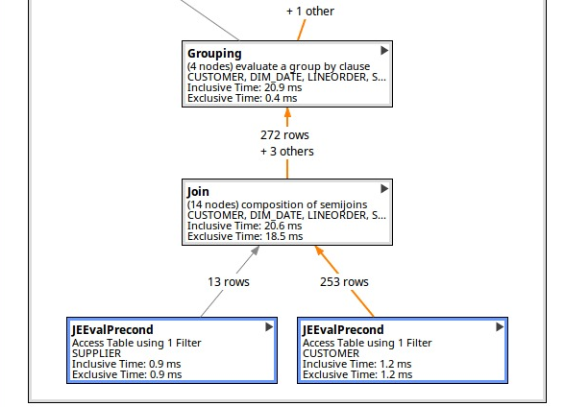
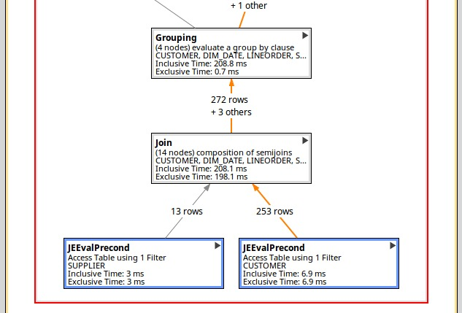
Column Store mit und ohne Indizies (3.3)

Slide 27
Column vs. Row Store

Slide 28
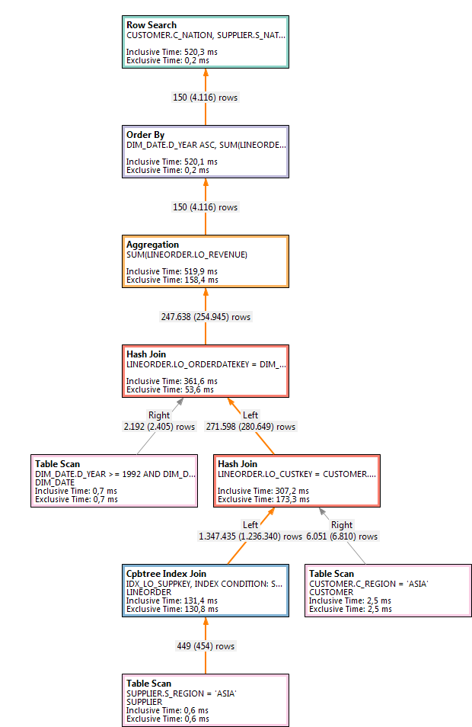
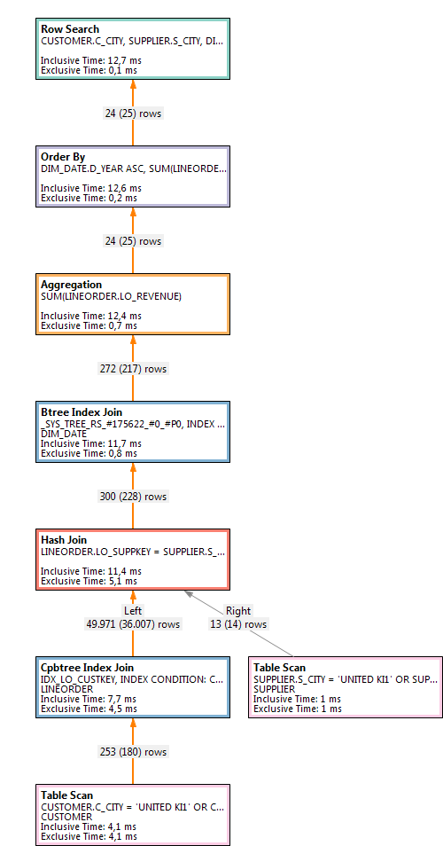
--3.1
select c_nation, s_nation,
d_year, sum(lo_revenue) as revenue
from customer
join lineorder
on lo_custkey = c_customerkey
join supplier
on lo_suppkey = s_suppkey
join dim_date
on lo_orderdatekey = d_datekey
where c_region = 'ASIA'
and s_region = 'ASIA'
and d_year >= 1992
and d_year <= 1997
group by c_nation,
s_nation, d_year
order by d_year asc,
revenue desc;
--3.3
select c_city, s_city, d_year, sum(lo_revenue) as revenue
from customer
join lineorder
on lo_custkey = c_customerkey
join supplier
on lo_suppkey = s_suppkey
join dim_date
on lo_orderdatekey = d_datekey
where (c_city='UNITED KI1’
or c_city='UNITED KI5')
and (s_city='UNITED KI1’
or s_city='UNITED KI5')
and d_year >= 1992
and d_year <= 1997
group by c_city, s_city, d_year
order by d_year asc,
revenue desc;

Slide 29
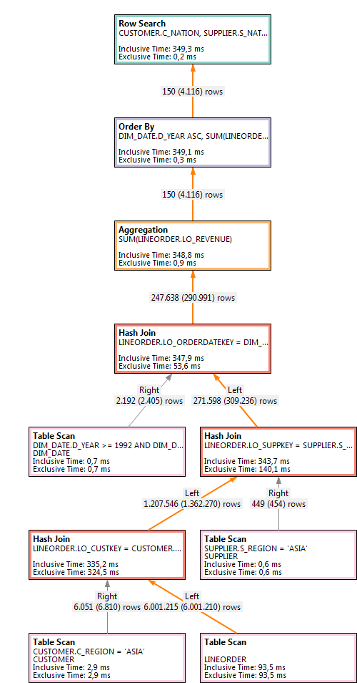
Q3.1
NO_INDEX_JOIN
1,653ms => 1,323ms
NO_HASH_JOIN => 3,609ms
RANGE_JOIN => 1,696ms

Slide 30
Column vs. Row Store: Indizes
 | Column Benchmark | Column Benchmark with Indizes | Row Benchmark | Row Benchmark with Index
Samples | 10 | 10 | 10 | 10
Total | 5783 | 5182 | 20325 | 18850
Max | 1718 | 559 | 2382 | 1934
Min | 442 | 505 | 1913 | 1871
Median | 453 | 517 | 2001 | 1880
Average | 578 | 518 | 2033 | 1885
StandardDeviation | 380 | 16 | 121 | 17

Slide 31
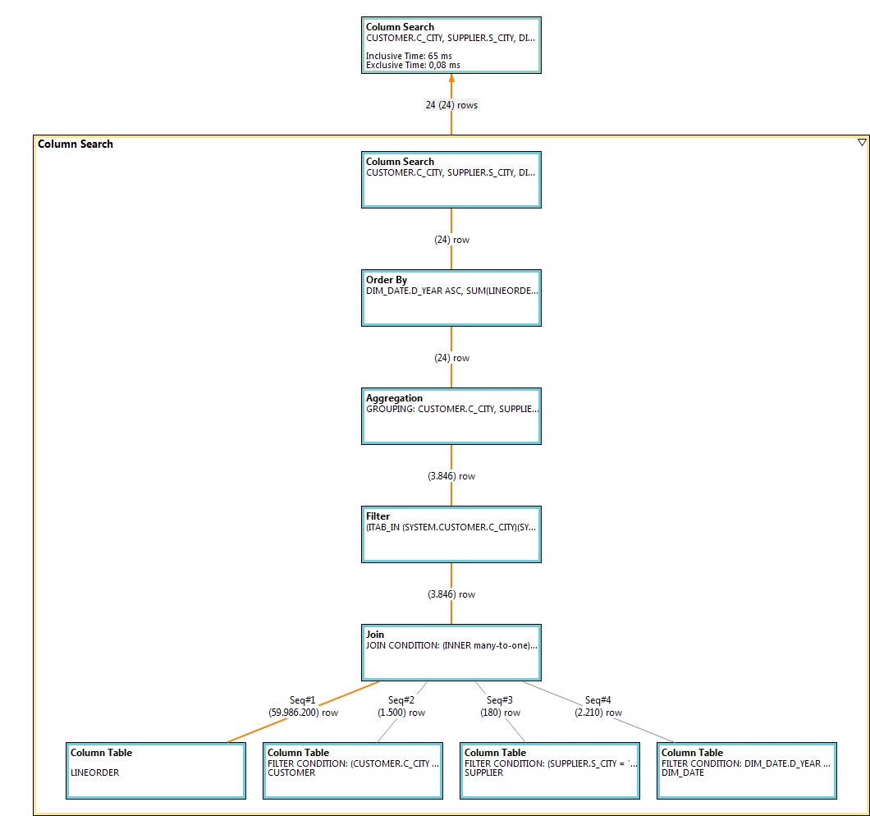
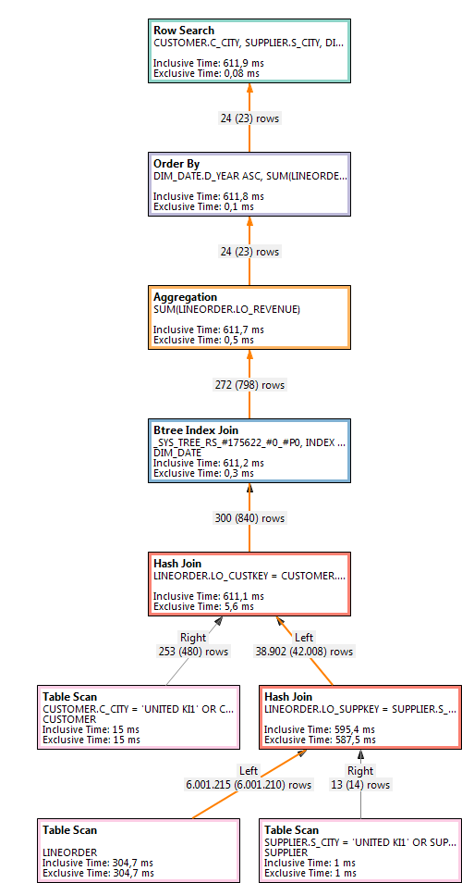
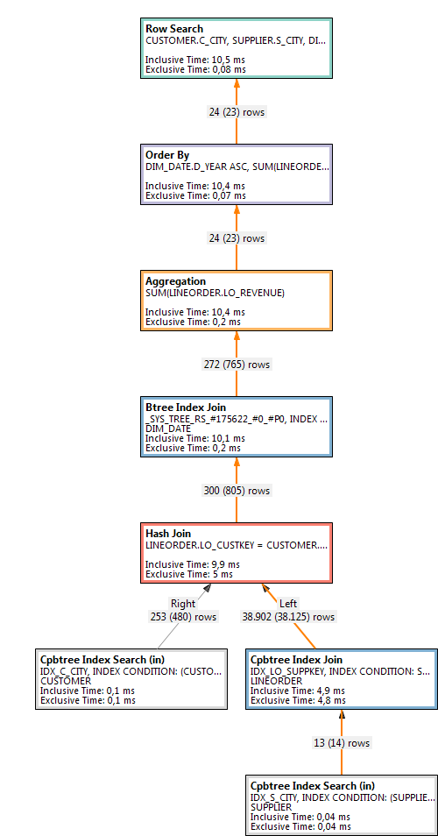
Q3.3: Column Row Ohne Index Row Mit Index

Slide 32
Hints bei Row und Column Store

Slide 33
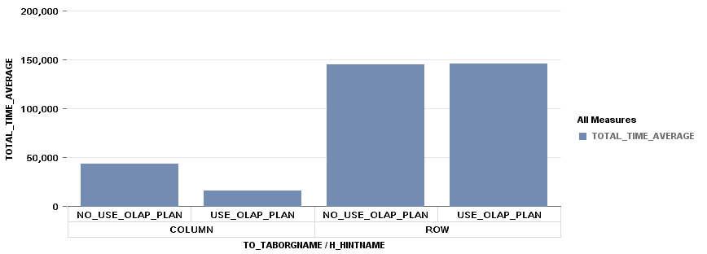
Column vs. Row Store

Slide 34
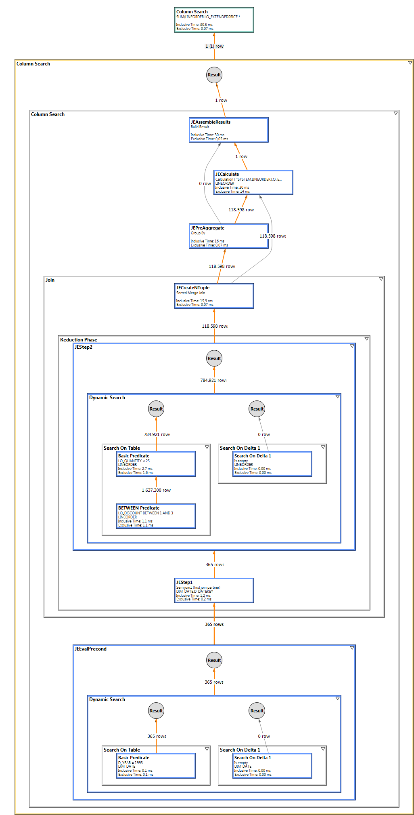
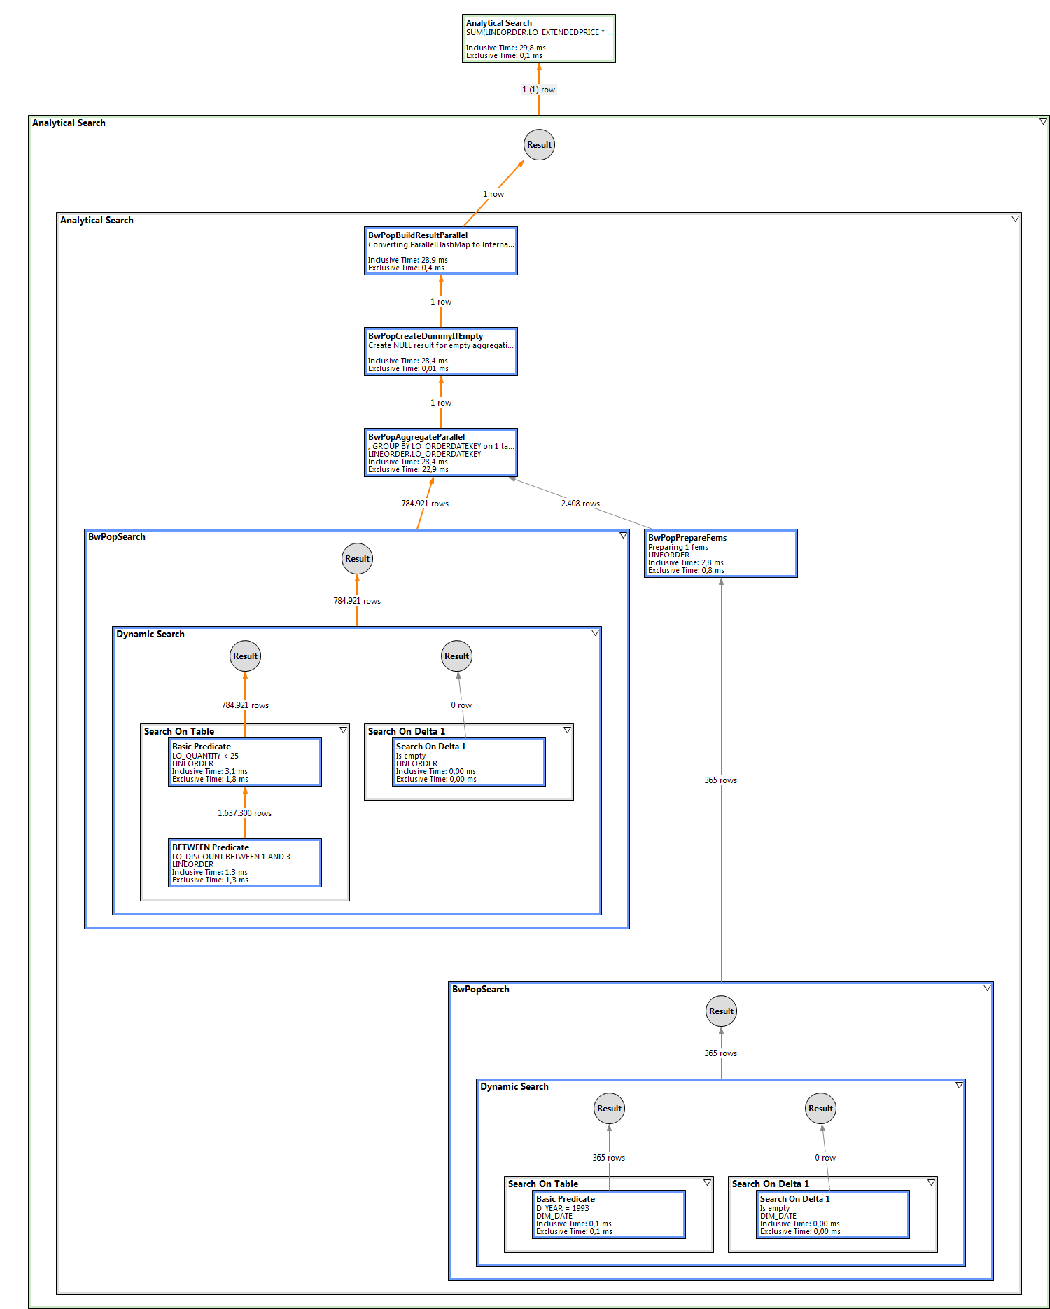
NO_USE_OLAP_PLAN
USE_OLAP_PLAN

Slide 35

Cube Präsentation

Slide 36
SSBM Benchmark auf HANA
Column Store ist schneller
Indizes können Column Store in manchen Fällen beschleunigen
Der Optimizer entscheidet ob OLAP Plan verwendet wird
HANA braucht viel RAM

Slide 37
SSBM Benchmark auf HANA
Column Store ist schneller
Indizes können Column Store in manchen Fällen beschleunigen
Der Optimizer entscheidet ob OLAP Plan verwendet wird
HANA braucht viel RAM
DANKE!

